Slide 1

Název školy: | Základní škola Podbořany, Husova 276, okres Louny
Autor: | Mgr. Dagmar Sachsová
Název: | VY_32_INOVACE_169_ČLOVĚK
Téma: | Naše tělo
Číslo projektu: | CZ 1.07/1.4.00/21.2975

Slide 2
Anotace: Metodické pokyny: Klíčová slova: Datum vytvoření: | Prezentace slouží k výkladu učiva nové látky v předmětu Člověk a jeho svět ve 2. ročníku. Žáci se seznamují se stavbou těla člověka. Pozorují obrázky , pomocí nichž poznávají jednotlivé části těla / list 4 /. Na listech 5-8 sledují , z jakých základních částí se skládá hlava, trup, horní i dolní končetiny. V závěru prezentace se pokusí všichni za pomoci učitele odpovědět na dané otázky / list 9 /. Práci vede a řídí učitel. Tělo, hlava, trup, horní končetiny, dolní končetiny. 16.ledna 2012

Slide 3
ČLOVĚK

Slide 4
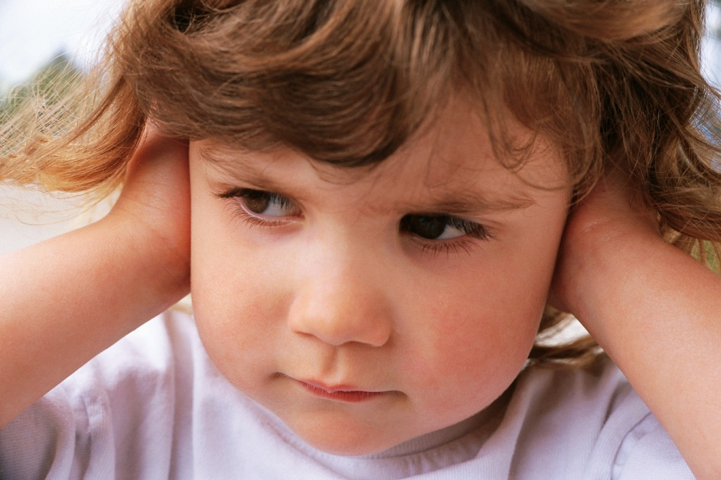

NAŠE TĚLO
Složení těla

Slide 5
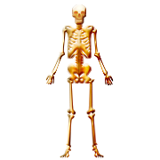
Tělo se skládá
  ZE 4 ČÁSTÍ:
  HLAVA
  TRUP
  HORNÍ KONČETINY
  DOLNÍ KONČETINY

Slide 6
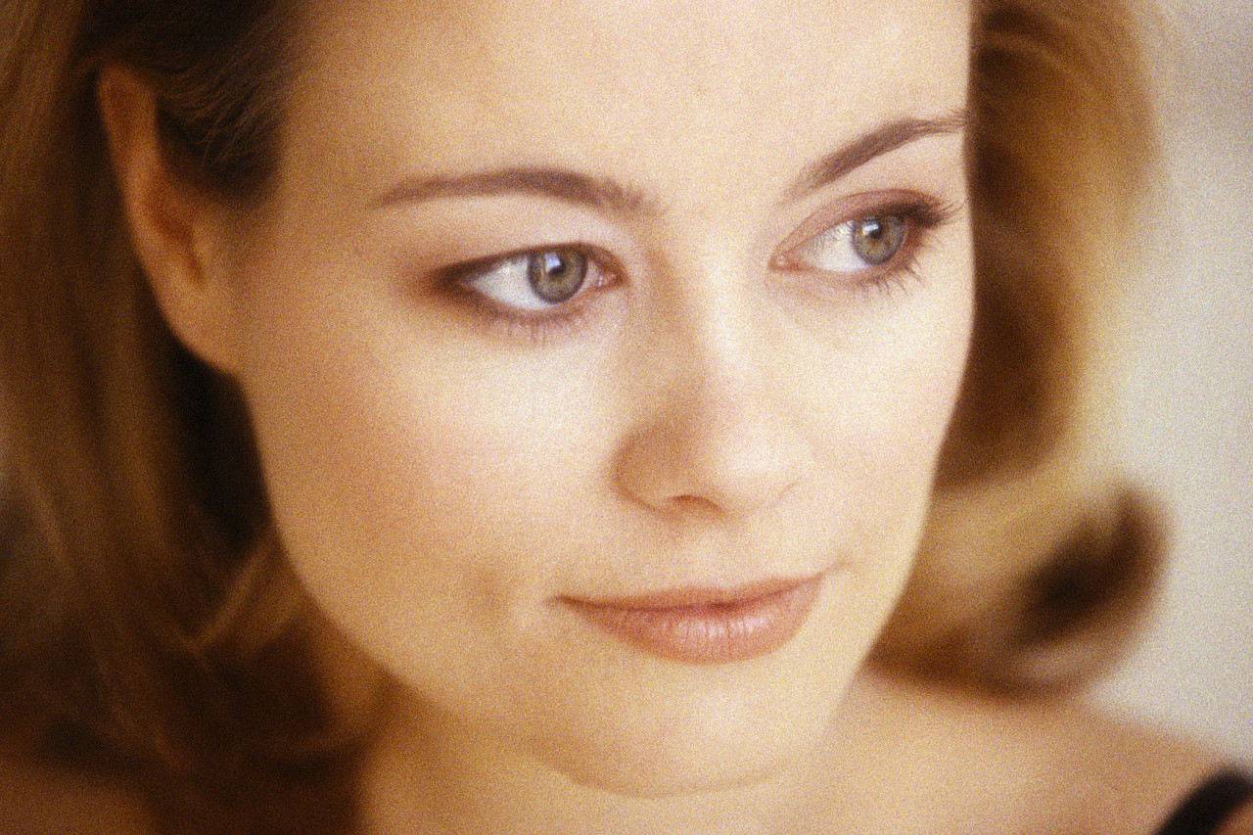
HLAVA
ČELO
TVÁŘE
OČI
NOS
UŠI
BRADA
ÚSTA
TÝL
TEMENO

Slide 7
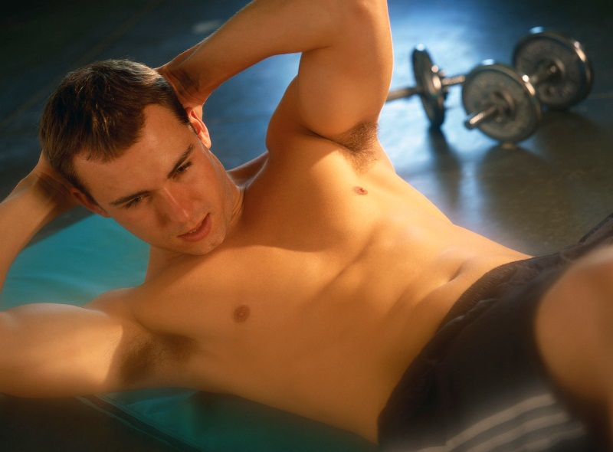
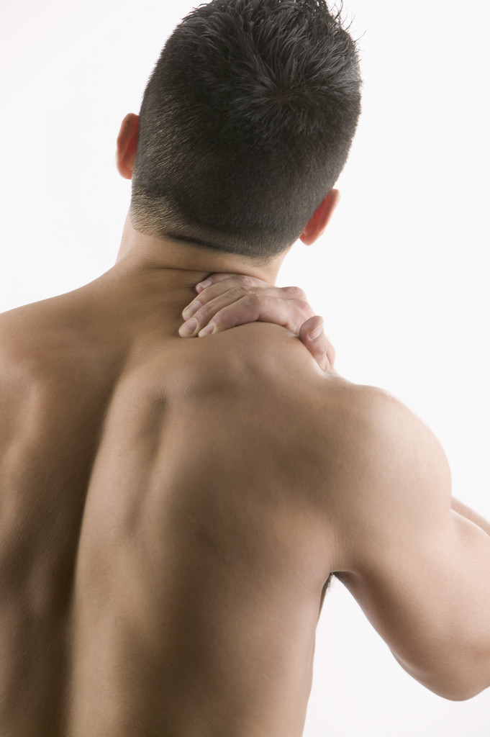
Trup
Krk
Prsa
Břicho
Záda

Slide 8

Horní končetiny
Rameno
Paže
Loket
Předloktí
Zápěstí
Dlaň
Prsty

Slide 9
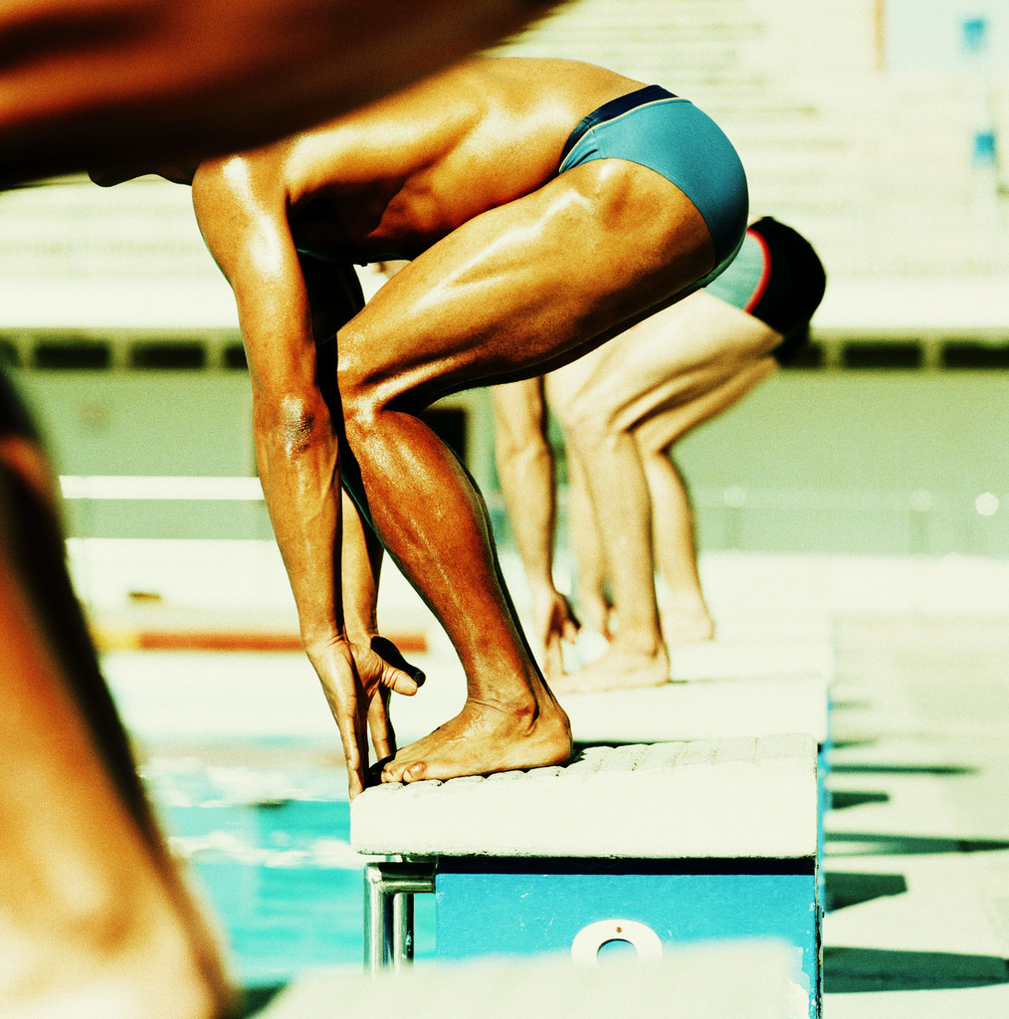
Dolní končetiny
Stehno
Koleno
Lýtko
Kotník
Pata
Nárt
Prsty
Chodidlo

Slide 10
Vzpomeneš si?
Z jakých částí se skládá lidské tělo?
Dokážeš popsat části hlavy?
Popiš horní končetinu.
Vyjmenuj části dolní končetiny.

Slide 11
Použité zdroje:
Program Microsoft Office 2010

